Slide 1
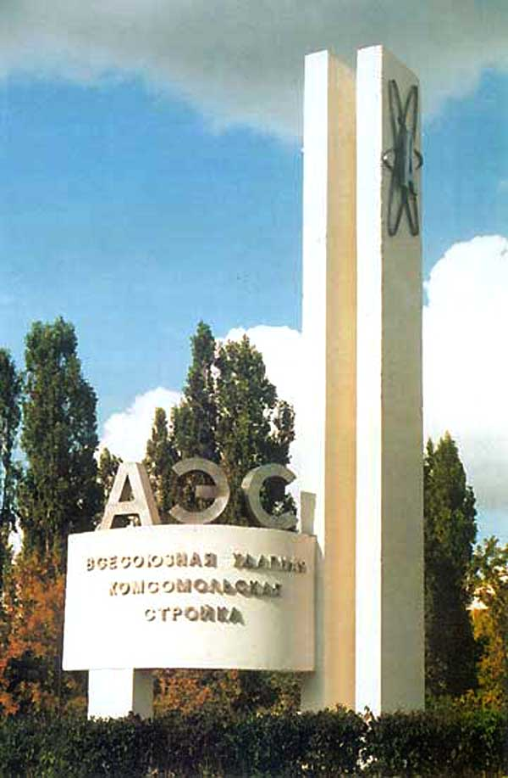
. Тема: Экскурсия к 45-летию города Курчатова Мемориальные доски – память о знаменитых людях Учитель истории Грибова Наталья Вячеславовна Ученица 9-а класса Савина Анастасия Сергеевна Муниципальное бюджетное образовательное учреждение «Гимназия № 1» города Курчатова Курской области

Slide 2
. Тема: Экскурсия к 45-летию города Курчатова Мемориальные доски – память о знаменитых людях

Slide 3
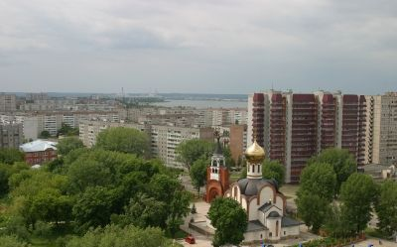
1968 Курчатов 2013
Он дорог мне,
Он мной любим.
И я любовь храню ту свято.
Он на земле такой один
Мой город – с именем Курчатов!
45 лет

Slide 4
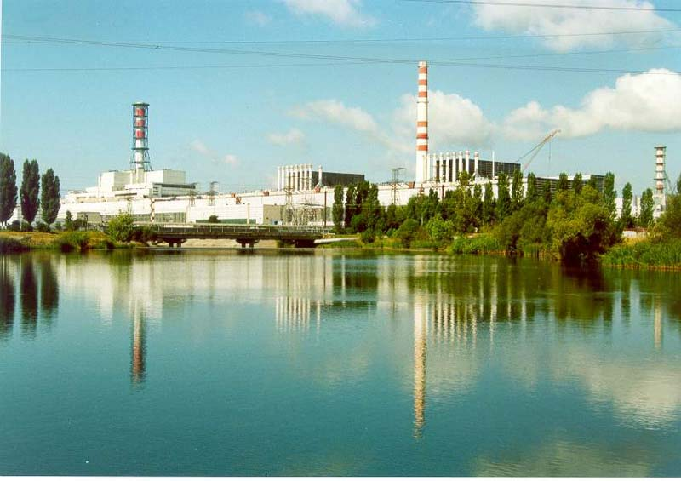
Это город – спутник при атомной станции.
Все достижения, успехи нашего города – это заслуги людей,
которые в нем живут.
Это они сделали его таким –
красивым, зеленым, спокойным и мирным.
Люди города. Кто они? Какие они?

Slide 5
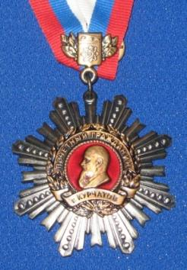
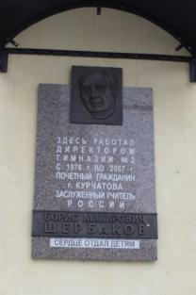
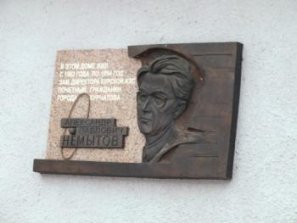
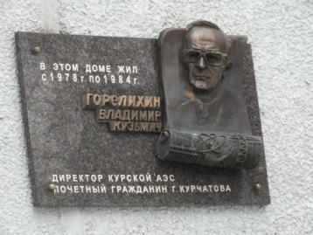
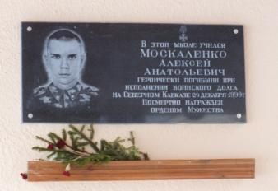
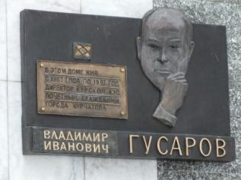
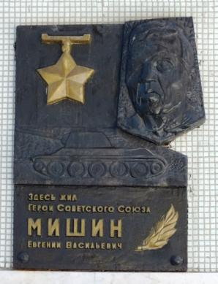
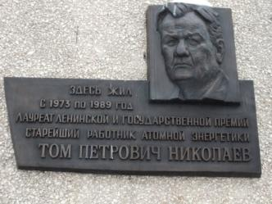
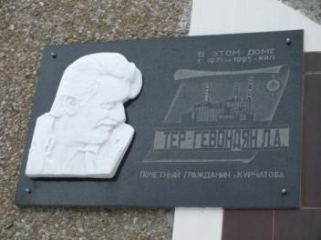
Почетный гражданин города Курчатова

Slide 6
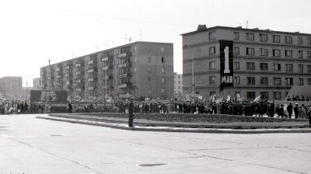
Начать экскурсию лучше всего с первой площади города, которая раньше называлась Комсомольской, в честь первых строителей-комсомольцев. Такой она была, когда всё только начиналось.
Комсомольская площадь

Slide 7
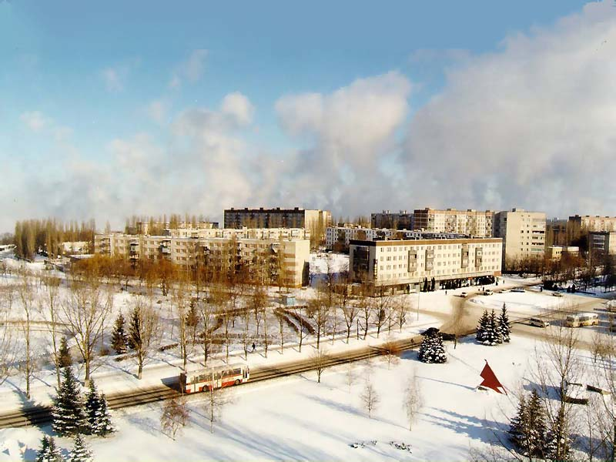
Комсомольская площадь – площадь Николаева
Восходят в небо этажи,
Антеннами топорщатся,
Здесь Том Петрович
В доме жил –
На безымянной площади.
Здесь в прошлом, не жалея сил,
Как все, со всей Россиею
И снег, и грязь не раз месил
Он в сапогах резиновых.
Сюда почти всю жизнь он шел
Российскими сугробами, -
Чтобы решить с карандашом,
Как избежать «чернобылей»
И он решил тогда за всех:
Что мы теперь лишь пробуем,
Лаская взглядом барельеф
С его чеканным профилем.
К нему святой исполнить долг,
С работы ли, гуляя ли,
Спешит народ со всех дорог –
На площадь Николаева.
Олег Романов
В 1989 году площадь была
переименована и стала называться имени Тома Петрович Николаева.
Мы идем к первой мемориальной доске

Slide 8
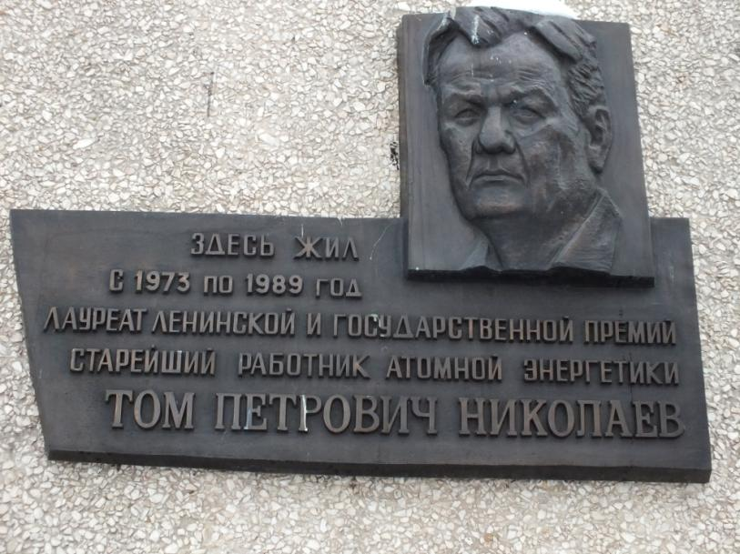
Том Петрович Николаев проживал в доме №5 по проспекту Коммунистический
Старейший работник Курской Атомной Электростанции,
Заслуженный энергетик Российской Федерации ,
“Почётный гражданин города Курчатова”
Присуждены: Государственная премия СССР III степени,
Ленинская премия,
Награжден: орденом Ленина, орденом Трудового Красного Знамени,тремя орденами «Знак Почета»

Slide 9
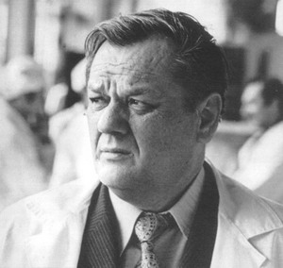
2006 год в Курчатове стал годом Тома Петровича Николаева
Безопасностью нашей станции мы обязаны именно Николаеву, который с 1973 года занимался доработкой реактора РБМК. 1986 году он отказался проводить на станции эксперимент, в безопасном окончании которого не был уверен. Этот эксперимент был проведен на Чернобыльской станции

Slide 10
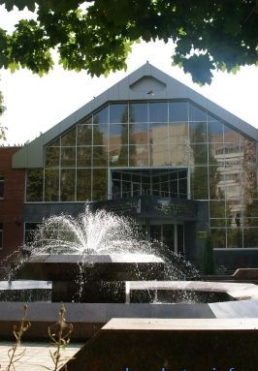
В информационно-аналитическом центре открыт музей Тому Петровичу Николаеву, человеку который прошел путь от простого инженера в 1948 г. до заместителя директора Курской Атомной электростанции по науке в 1989 г.

Slide 11
От этого памятника мы пройдем по главному и красивому проспекту Коммунистическому. Он соединяет две площади им. Николаева и площадь Свободы - архитектурного центра города

Slide 12
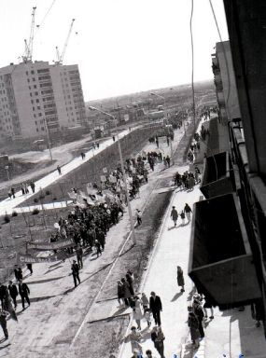
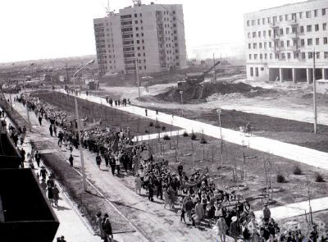
Проспект Коммунистический в первые годы строительства
Строители проводили
здесь демонстрации, субботники,
праздники.

Slide 13
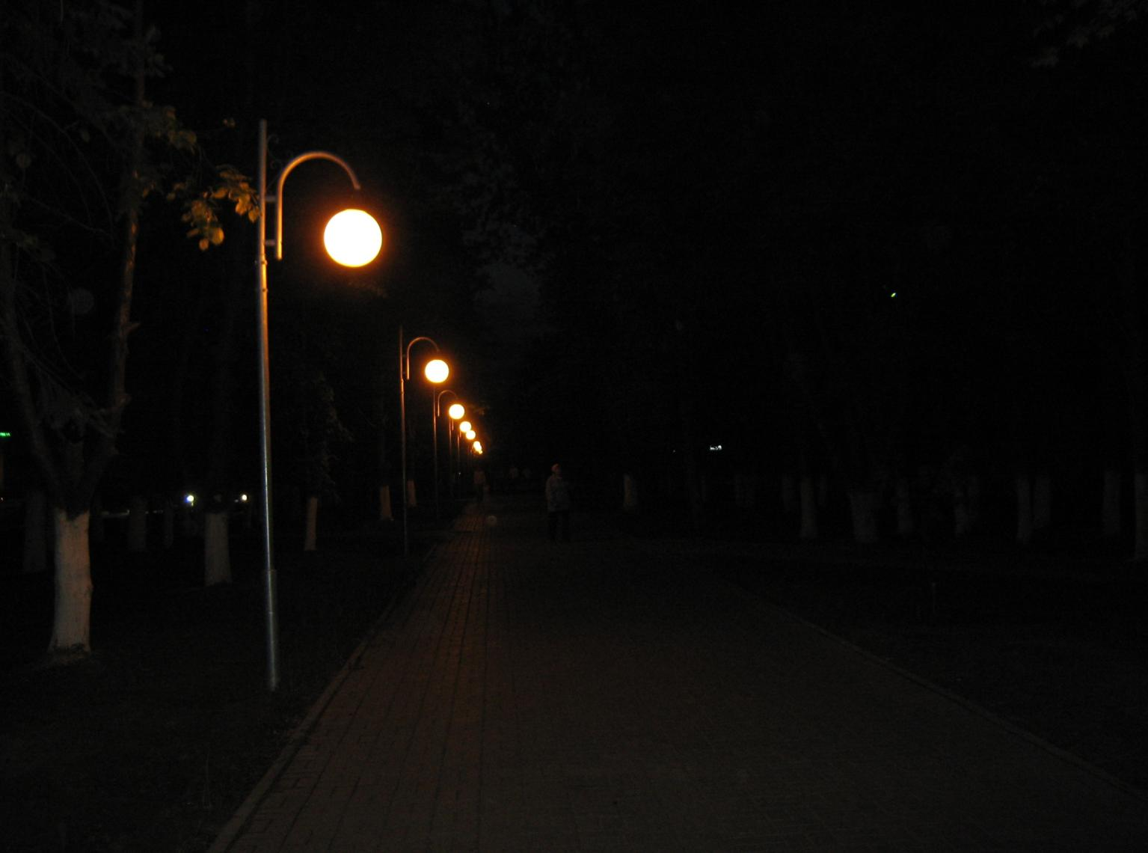
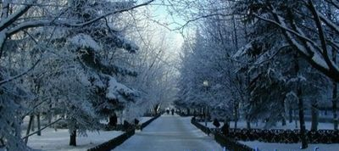
Недавно проспект приобрел современный вид, была проведена реконструкция: уложена тротуарная плитка, поставлены замечательные фонари с красноватым светом в вечернее время. Горожане любят гулять здесь. В жару можно отдохнуть на скамейках в тени замечательных лип, которые посадили еще первые строители

Slide 14
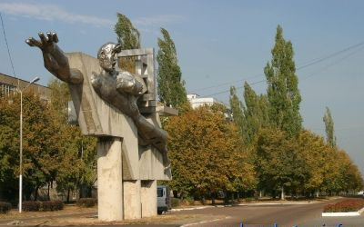
Мы идем по старому городу Обратите внимание на скульптуру «Прометея» - символ нашего города. Он всегда вызывает улыбку, но представить город без него уже невозможно.

Slide 15
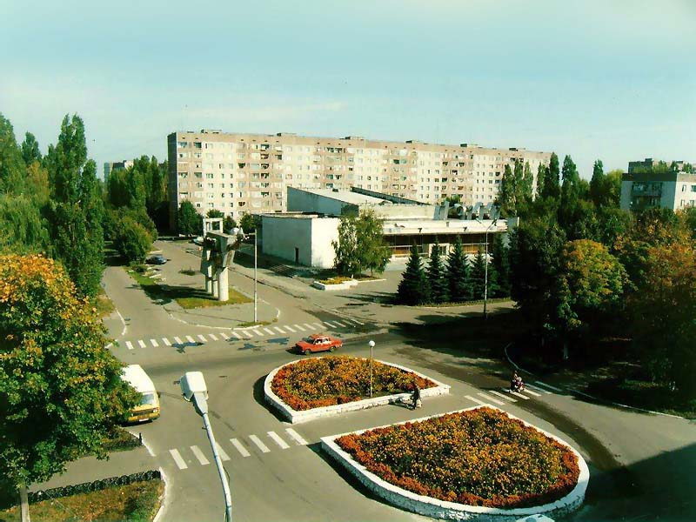
Город изначально рос как город молодых. Не хватало культурных учреждений. Единственный клуб «Комсомолец» стал тесноват. Городу был нужен кинотеатр.
Он появился рядом со скульптурой «Прометея»
и получил такое же название.
Два кинозала, большое фойе,
где стали проводить дискотеки –
удовлетворили потребности горожан.
Отсюда можно увидеть следующий наш адрес

Slide 16
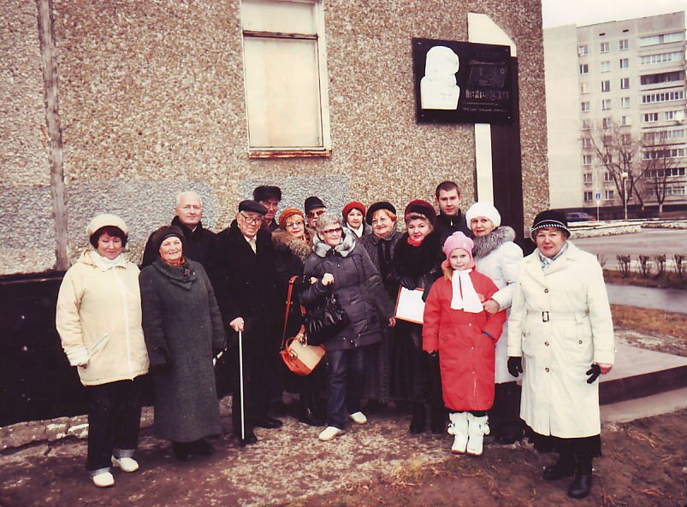
Коммунистический проспект, 16 Лев Анушаванович Тер-Гевондян Почетный гражданин города с 2006 г.
Автором мемориальной доски является житель нашего города, художник Алексей Иванович Антропов.
Открыта в 2011
к 85-летию
Л. А. Тер-Гевондяна

Slide 17
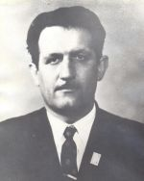
Лев Анушаванович Тер-Гевондян
Родители мечтали, чтобы сын стал музыкантом.
Послушный сын Лёва окончил Тбилисскую музыкальную школы, поступил и учился в Московском музыкально-педагогическом институте имени Гнесиных.
Но внезапно поступает на курсы буровых мастеров и меняет свою судьбу. Дальше Ленинградский горный институт. Молодым специалистом стал строить электростанции от тепловых до атомных. На Курской АЭС он возглавляет комплексно-изыскательную партию Центральной экспедиции «Гидропроект».
Причастен к сдаче всех 4-х блоков нашей станции. Имеет правительственную награду орден «Знак Почёта». Горожане доверяли этому человеку, неоднократно избирая его депутатом Курчатовского поселкового совета. В городе живет его сын с семьей, его внуки – продолжатели его дела.
Мы продолжаем наш путь по проспекту

Slide 18
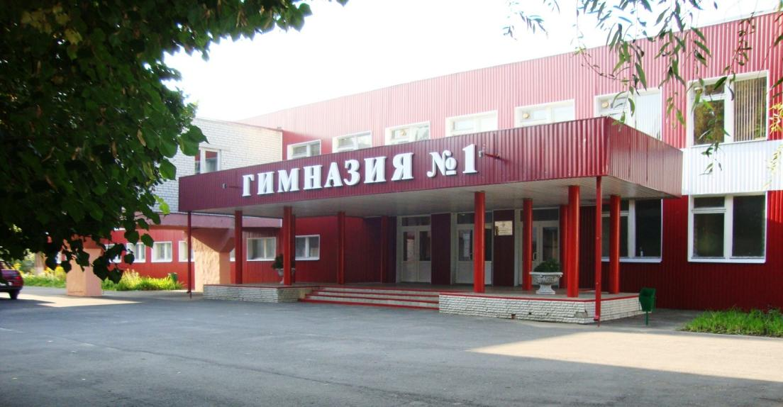
Первая школа – Гимназия № 1
В прошедшем 2012 г.школа отметила своё 40-летие. И сегодня она остается флагманом образования в городе.
О ней говорят «Первая – всегда первая!»

Slide 19
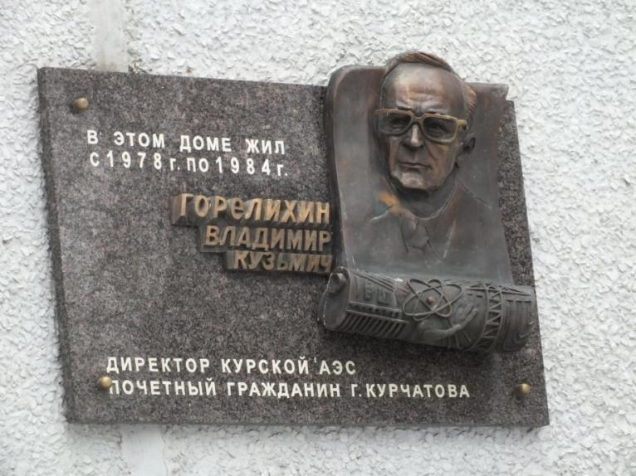
Коммунистический 25, Горелихин Владимир Кузьмич
Директор КАЭС
с 1975 – 1984 гг.
Лауреат премии Совмина СССР
Отличник энергетики и электрификации СССР
Награжден орденом Знак Почета

Slide 20
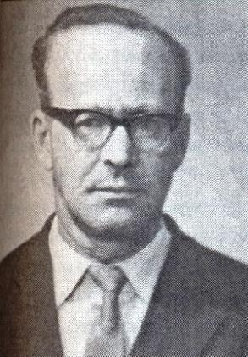
Горелихин Владимир Кузьмич приехал в Курчатов в 1974 году. Но он не только занимался станцией, планировал ее работу и хотел сделать лучше, он много сил, здоровья и времени тратил на то, чтобы город был таким, каков он есть сейчас. Он был прекрасным организатором, мог организовать любую работу. Умел создавать благоприятный климат в коллективе. Всегда понимал людей как профессионал. Всегда старался делать свою работу хорошо, на совесть.

Slide 21
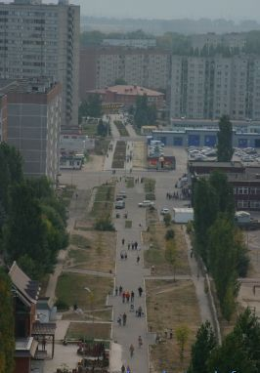
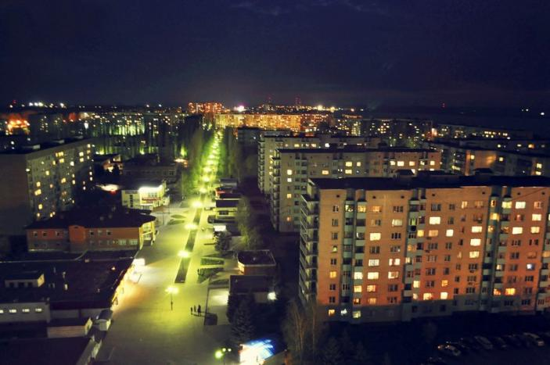
Буквально все, что сейчас есть в городе, было построено так, как планировал Владимир Кузьмич Горелихин.

